Slide 1
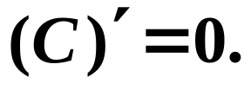
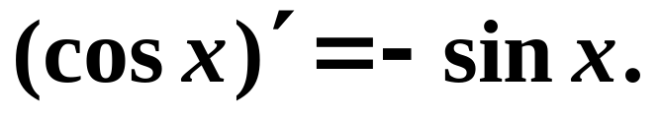
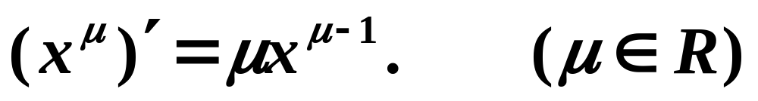
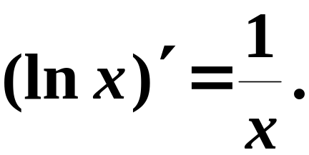
求导公式

Slide 2
3.2 微分和求导的法则
1. 函数的和、差、积、商的微分与求导法则
2. 反函数的微分与求导法则
3. 复合函数的微分与求导法则

Slide 3
1. 函数的和、差、积、商的微分与求导法则
定理
如果函数u(x), v(x)都在点x处可微,
则它们的和、差、积、商
在点 x处也可微,
并且

Slide 4

证
导数的定义

Slide 5
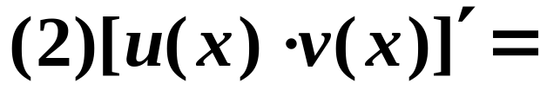
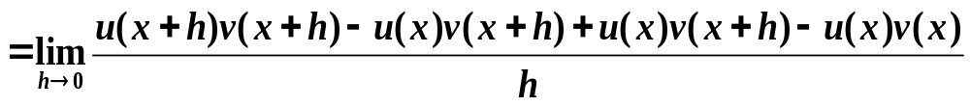
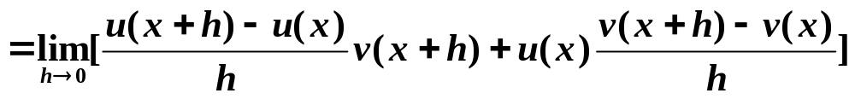
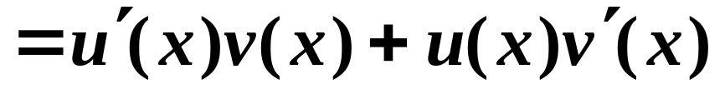
证

Slide 6
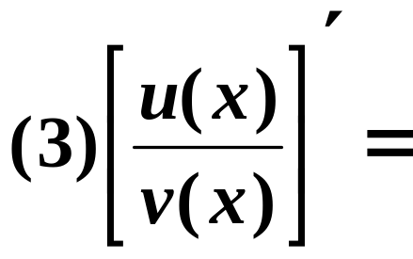
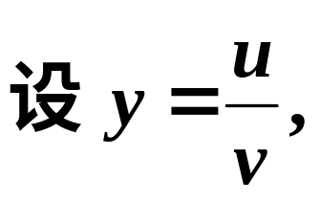
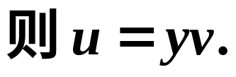

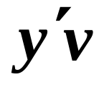
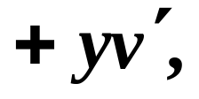

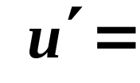

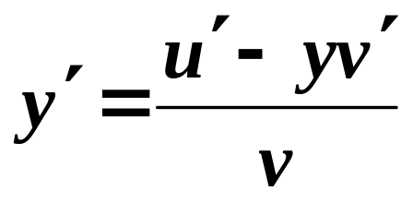
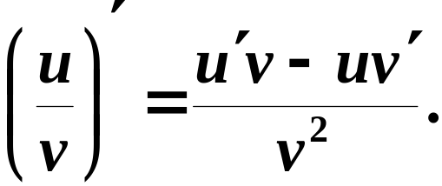
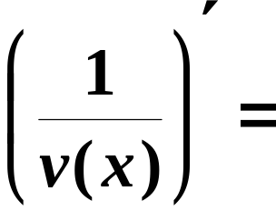
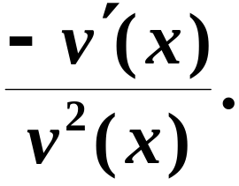
证
由(2)乘积的导数公式,
故
即
特别

Slide 7


推广
若u、 v、w在点x处均可微,
在同一点x处也可微,
且
在法则(2)中,

Slide 8

例
解

Slide 9
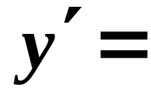
例
解1
解2

Slide 10
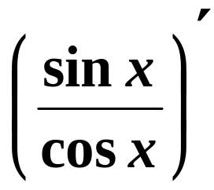
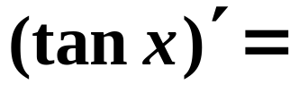
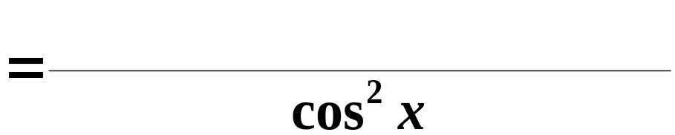
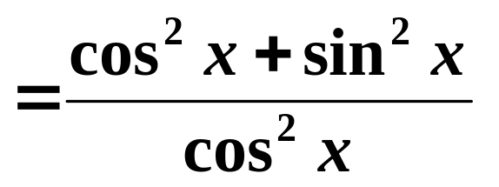
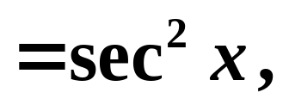


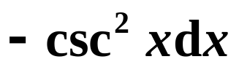
例
解
函数商的求导法则
所以
同理可得

Slide 11

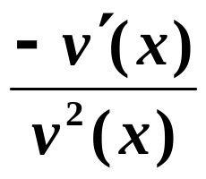



例
解
函数商的求导法则
即
同理可得:

Slide 12
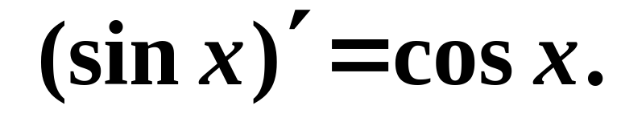
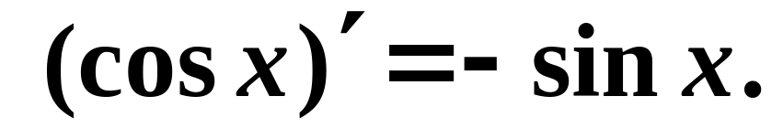
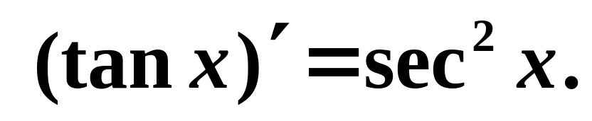
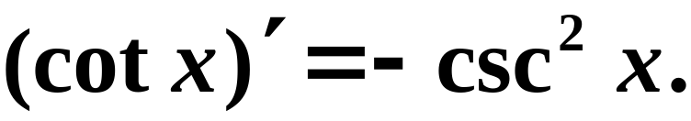
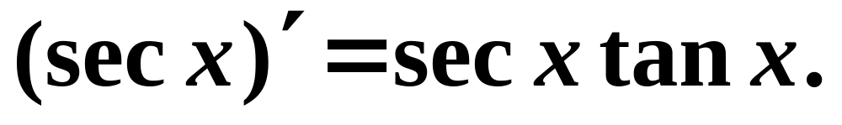
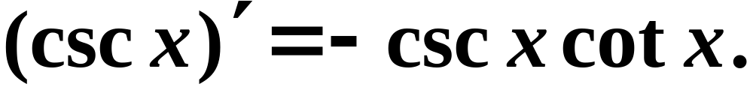
三角函数求导公式：

Slide 13
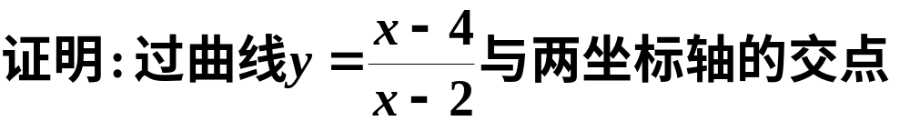
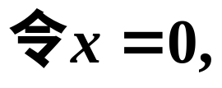
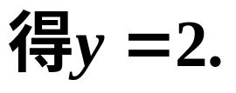

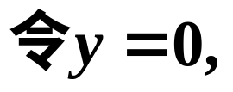
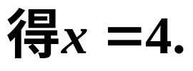
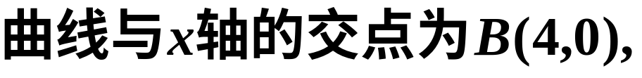
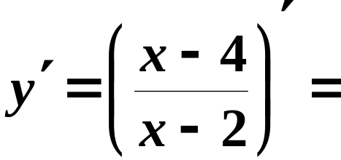
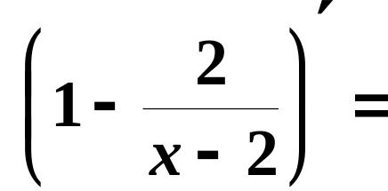
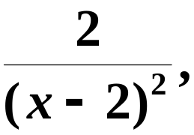
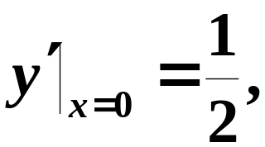
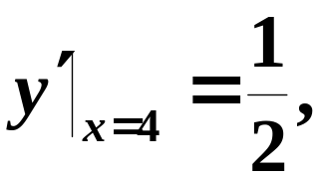
例
所作的曲线的切线彼此平行.
证
(1) 求交点
(2) 求导数
注
在进行求导运算中,
尽量先化简再求导,
分别为曲线在A, B点的切线斜率.
这样使求导过程简单,
且也能提高结果的准
由于斜率相等, 知二切线平行.
确性.

Slide 14
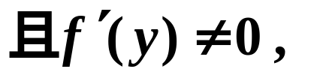

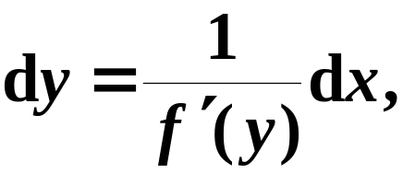
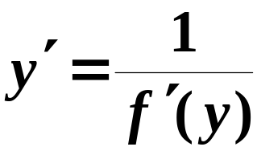
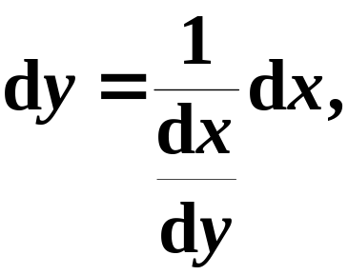
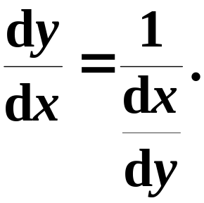
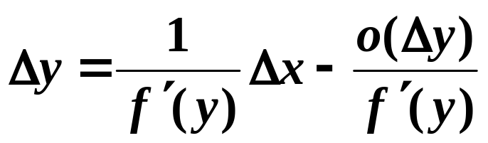
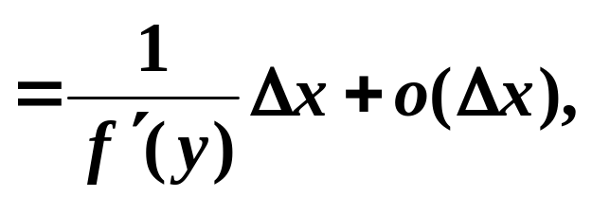
反函数的导数等于直接函数导数的倒数.
2、反函数的微分与求导法则
定理
可微
且
或
证
由
得到
所以, 定理的结论成立.

Slide 15










例
解
因为
单调、可微,
所以

Slide 16













同理可得

Slide 17










3、复合函数的微分与求导法则
定理
如果函数u =g(x)在点 x 可微,
而
y =f (u)在点u = g(x)可微,
则复合函数y = f [g(x)]
且
在点x可微,
证
得到

Slide 18









定理
如果函数u =g(x)在点 x 可微,
而
y =f (u)在点u = g(x)可微,
则复合函数y = f [g(x)]
且
在点x可微,
链导法则
因变量对自变量求导,
等于因变量对中间
变量求导,
乘以中间变量对自变量求导.

Slide 19











推广

Slide 20












例
解
或
u
所以

Slide 21





例
解
u

Slide 22






练一练
解
u

Slide 23





练一练
u
解

Slide 24









想一想
对吗?
或

Slide 25






例
解
u

Slide 26





例
解

Slide 27




练一练
解

Slide 28





练一练
解

Slide 29









例 求下列导数:
解 (1)
(2)
(3)

Slide 30









练一练
解

Slide 31











求函数的导数
练一练
解 (1)
或
(2)
或

Slide 32





练一练
求
解

Slide 33





设
练一练
求
解 方法1 利用导数定义.
方法2 利用求导公式.

Slide 34





设
想一想
其中
在
处连续,
在求
时, 下列做法是否正确?
因
故
正确解法:

Slide 35


求导运算公式
（1）基本初等函数的导数公式

Slide 36


Slide 37



(2)函数的和、差、积、商的求导公式
设
u
=
u
(
x
),
v
=
v
(
x
)
可导，则
1
′
=
′
′
(
cu
)
′
=
c
u
′
( 是常数)
（
）
(
u
v
)
u
v
,
（
2
）
u
u
′
v
−
u
v
′
（
3
）
(
uv
)
′
=
u
′
v
+
u
v
′
,
（
4
）
′
=
≠
.
(
)
(
v
0
)
v
v
2
(3)反函数的求导公式

Slide 38

(4)复合函数的求导法则
微分公式与微分法则(自己总结)

Slide 39
初等函数的求导问题
初等函数的求导
导数的定义
基本初等函数的求导公式
求导的四则运算，反函数与复合函数的求导法则
初等函数在定义区间内可导,
且导数仍为初等函数
关键: 搞清复合函数结构,由外向内逐层求导

Slide 40










例
解

Slide 41










显然当
为初等函数,
是连续的.
因此,
不连续.

Slide 42













例
解
则
注
上式中
对括号中的中间
是函数 f
变量求导,
不表示 f 对x的导数.
再解

Slide 43



一般的

Slide 44







练一练
解

Slide 45






练一练
解

Slide 46




小结
函数的积、商求导与微分法则
注意
(对于复合函数,
复合函数的求导与微分法则
注意一层层的复合结构,
不能遗漏);
记住基本初等函数的导数、微分公式.

Slide 47
作业：P₆₂ 2(8)(9)(10)， 3(8)(9)(10)， 6 ，
8(13)(15)(20)(25), 9(双)，
11， 15(双)，17

Slide 48














例
解
所以

Slide 49











练一练
求
解

Slide 50









练一练
求
解

